Slide 1
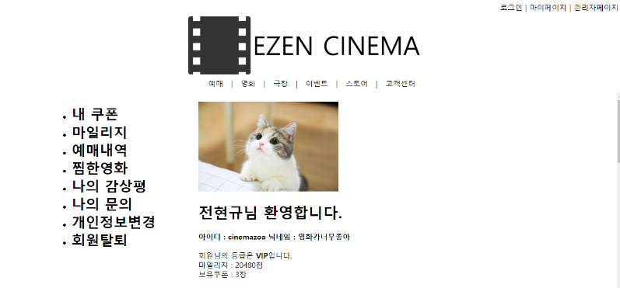
마이페이지 – 마이페이지 버튼을 눌러 마이페이지의 리스트와 초기화면을 출력
사용 코드
<a href="mypage.html" target="centerInfo">마이페이지</a>
<iframe src="maininfo.html" name="centerInfo“/>
마이페이지 이동
<table><tr><th>
<ul type="disc"><li><a href="mycoupon.html" target="mypageInfo">내 쿠폰</a></li>…..</ul></th>
<td><iframe src="mystandard.html" name="mypageInfo" width="100%" height="100%" frameborder="0“ /></td></tr></table>
마이페이지 리스트,
초기화면
출력

Slide 2
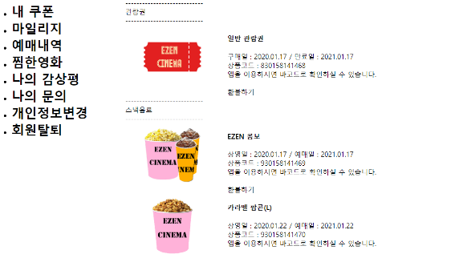
내 쿠폰 – 내 쿠폰 버튼을 눌러 내가 소지중인 쿠폰을 확인
사용 코드
<a href="mycoupon.html" target=“mypageInfo">내 쿠폰</a>
<iframe src=“mystandard.html" name="mypageInfo“/>
내 쿠폰 이동
<div class="coupon_top">
<div class="coupon_image">쿠폰 이미지</div>
<div class="coupon_detail">쿠폰 상세정보</div>
</div>
내 쿠폰
리스트 출력

Slide 3
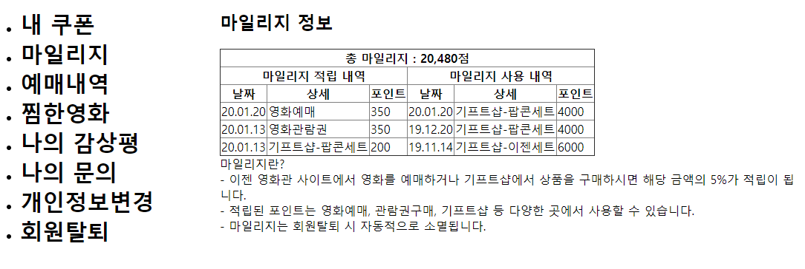
마일리지 – 마일리지 버튼을 눌러 마일리지 상세 내용을 출력
사용 코드
<a href="mymileage.html" target=“mypageInfo">마일리지</a>
<iframe src=“mystandard.html" name="mypageInfo“/>
마일리지 이동
<table border="1">
<tr><th colspan="6">총 마일리지</th></tr>
<tr><th colspan="3">마일리지적립</th><th colspan="3">마일리지사용</th></tr>
<tr><th>날짜</th>…<th>포인트</th></tr> // 마일리지 메뉴
<tr><td><td>…<td></td></tr>…<tr></tr> // 마일리지 사용적립 상세
</table>
마일리지
상세 정보

Slide 4
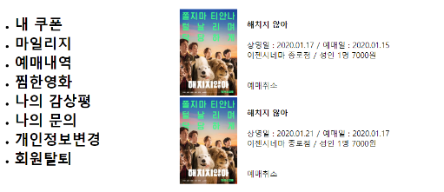
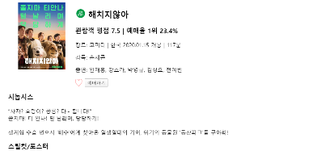
예매내역 – 예매내역 버튼을 눌러 예매 리스트를 출력하고 영화를 눌러 상세정보도 출력
function parentCall(){
window.parent.location.href = "../cinema/movie_contents.html";
}
사용 코드
Iframe밖으로 영화 상세정보 출력
<a href="myticketing.html" target=“mypageInfo">예매내역</a>
<iframe src=“mystandard.html" name="mypageInfo“/>
예매내역 이동
<div class="ticket_top">
<div class="ticket_image"><a href="#" onclick="parentCall()">영화이미지</a></div>
<div class="ticket_detail">영화예매정보</div>
</div>
예매 리스트 출력

Slide 5
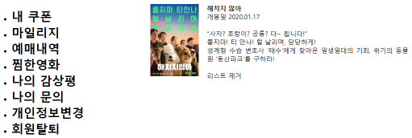
찜한영화 – 찜한영화 리스트를 출력하고 리스트 내용을 눌러 상세정보도 출력
function parentCall(){
window.parent.location.href = "../cinema/movie_contents.html";
}
사용 코드
Iframe밖으로 영화 상세정보 출력
<a href="myfavoritecinema.html" target=“mypageInfo">찜한영화</a>
<iframe src=“mystandard.html" name="mypageInfo“/>
찜한영화 이동
<div class="favorite_top">
<div class="favorite_image"><a href="#" onclick="parentCall()">영화이미지</a></div>
<div class="favorite_detail">영화내용</div>
</div>
찜한영화
리스트 출력

Slide 6
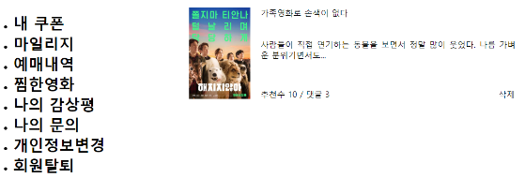
나의 감상평 – 나의 감상평 리스트를 출력
사용 코드
<a href=“myreviews.html" target=“mypageInfo">나의 감상평</a>
<iframe src=“mystandard.html" name="mypageInfo“/>
나의감상평 이동
<div class="review_top">
<div class="review_image"><a href="#" onclick="parentCall()">영화이미지</a></div>
<div class="review_info"><div class="review_title"><a href="#">감상평제목</a></div>
<div class="review_detail">감상평내용(일부)</div>
<div class="review_side">감상평 추가내용(댓글, 추천, 삭제기능)</div>
</div></div>
나의 감상평상세 정보

Slide 7
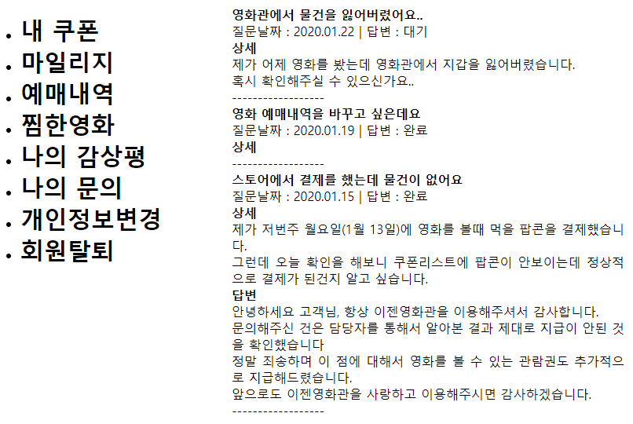
나의 문의 – 내가 문의한 1:1문의 리스트를 출력하고 상세를 눌러 질문답변 내용까지 출력
상세를 눌러 내용 출력하는 기능
function changeDiv1(){
var div = document.querySelector(".question_detail1");
if(div.style.display=='none'){
div.style.display='block';
}else{
div.style.display = 'none';
}
}
사용 코드
<a href=“myquestion.html" target=“mypageInfo">나의 감상평</a>
<iframe src=“mystandard.html" name="mypageInfo“/>
나의 문의 이동
<div class="question_info">
<div id="question_title1" class="question_title">질문제목</div>
<div id="question_answer1" class="question_answer" onclick="changeDiv1()">상세</div>
<div id="question_detail1" class="question_detail1">질문내용
<div class="answer_detail">답변내용</div></div>
</div>
나의 문의
상세 정보

Slide 8
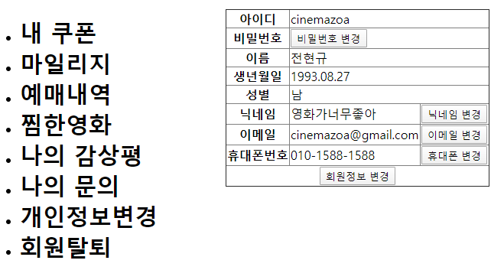
개인정보변경 – 내가 사이트에 가입한 정보를 조회하고 변경할 수 있는 정보에 한해서 변경 가능
사용 코드
<a href=“myinfochange.html" target=“mypageInfo">개인정보변경</a>
<iframe src=“mystandard.html" name="mypageInfo“/>
개인정보변경 이동
<div class="myinfo_top">
<form>
<table id="myinfochange" border="1">
<tr><th>개인정보메뉴</th><td colspan="2">개인정보</td></tr>
<tr><th colspan="3"><input type="submit" value="회원정보 변경"/></th></tr> //제출
</table>
</form>
</div>
개인정보 출력

Slide 9
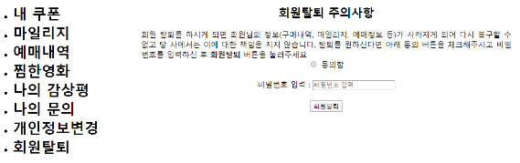

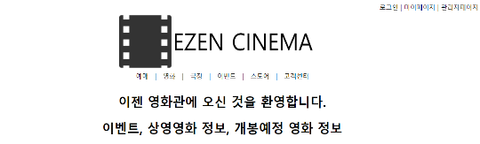
회원탈퇴 – 회원탈퇴 여부를 묻고 비밀번호를 통해 인증하여 탈퇴기능 수행, 탈퇴 후에는 메인화면 이동
사용 코드
<a href="secession.html" target=“mypageInfo">회원탈퇴</a>
<iframe src=“mystandard.html" name="mypageInfo“/>
회원탈퇴 이동
<div class="mysecession_top" action="window.parent.location.href = 'mysecessionOK.html'">
<form name="mysecession">
<div class="mysecession_explain">회원탈퇴 내용</div>
<input type="radio" value="secession"/> 동의여부
<input type="password" placeholder="비밀번호 입력"/>비밀번호 인증
<input type="button" onclick="parentCall()" value="회원탈퇴"/> 제출 </form></div>
회원탈퇴
처리

Slide 10
구분용

Slide 11
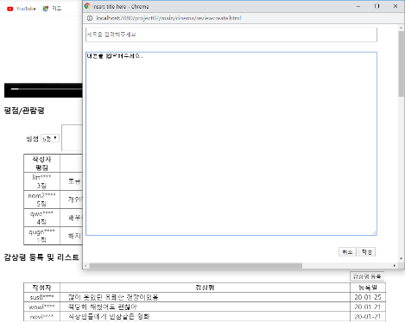

감상평 등록 – 감상평 등록 버튼을 이용해 글 작성 팝업창을 띄우고 작성 또는 취소 버튼을 눌러 이전 페이지에 적용시키는 기능
function closed(){
window.close();
}
function create(){
window.opener.location.href="movie_contents_afterreview.html";
window.close();
}
<input type="button" value="취소" onclick="closed()"/>
<input type="button" value="작성" onclick="create()"/>
취소, 작성 버튼
사용 코드
<input type="button" value="감상평 등록" onclick="window.open('reviewcreate.html','감상평 작성', 'width=800,height=600,location=no,status=no,scrollbars=yes');" />
감상평 등록 버튼

Slide 12
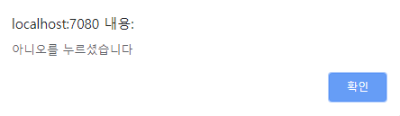
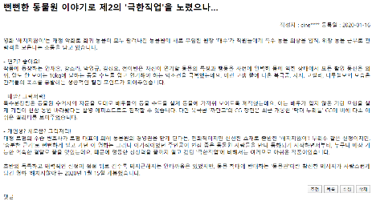
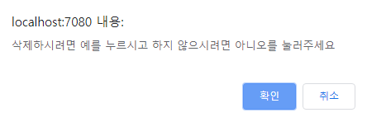

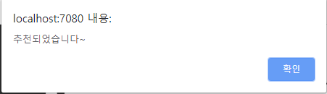
감상평 상세 – 제목을 클릭해 감상평 상세보기 가능, 추천 버튼을 통해 추천확인 가능, 삭제버튼(질의응답식)을 통해 삭제 또는 취소 가능
사용 코드
<a href="reviewdetail.html">제목<a>
function del(){
if(confirm("삭제하시려면 예를 누르시고 하지 않으시려면 아니오를 눌러주세요")){
location.href="movie_contents.html";
}else{alert('아니오를 누르셨습니다');}
}
<input type="button" onclick="del()" value="삭제"/>
감상평 상세보기
<input type="button" onclick="javascript:alert('추천되었습니다~');" value="추천"/>
감상평 추천
감상평 삭제 기능

Slide 13


감상평 댓글 – 댓글문자를 클릭해 댓글 내용을 볼 수 있고 내용 입력후 작성을 통해 댓글을 작성할 수 있다.
사용 코드
function btn() {
var material_an0 = '';
material_an0 += "<th colspan='2'><b>cine****</b></th>";
var material1 = document.getElementById('comment_detail').value;
var material_an1 = '';
if (material1 == '') { material_an1 = ''; } else {
material_an1 += '<td>' + material1 + '</td>'; }
var clsTable = document.getElementById("comment_table");
var iRowCount = clsTable.rows.length;
if (material1 == '') { alert('내용을 입력해주세요!');} else {
var clsRow1 = clsTable.insertRow( iRowCount - 2 );
var clsRow2 = clsTable.insertRow( iRowCount - 2 );
var clsCell1 = clsRow1.insertCell(0);
var clsCell2 = clsRow2.insertCell(0);
var clsCell3 = clsRow2.insertCell(1);
clsCell1.innerHTML = material_an1;
clsCell2.innerHTML = material_an0;
clsCell3.innerHTML = "20-01-28";
}
}
function changeDiv(){
var div = document.querySelector("#commentdetail");
if(div.style.display=='none'){
div.style.display='block';
} else{ div.style.display = 'none'; } }
댓글 보기
댓글 작성

Slide 14
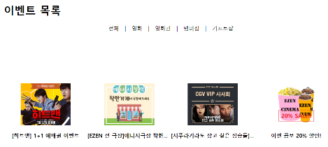
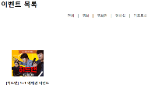
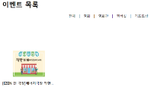
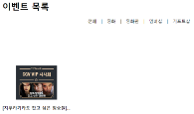
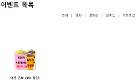

이벤트 – 메인에서 ‘이벤트’를 클릭해 이벤트 전체 목록을 띄우고 각 분류를 클릭해 분류별로 이벤트 구분, 이미지를 클릭해 이벤트 상세 보기
사용 코드
<a href=“이동할 링크"><img src=“사진경로”/><a>
이벤트 리스트 목록, 분류, 상세보기

Slide 15
구분용

Slide 16
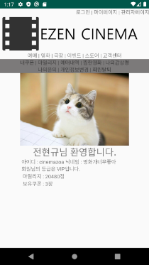
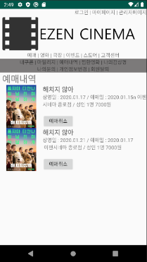
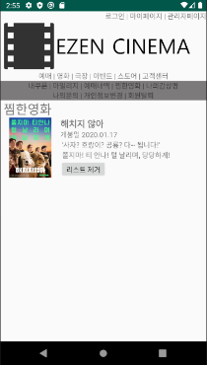
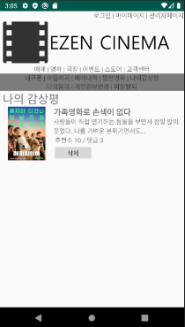
마이페이지 메인 예매내역 찜한영화 나의 감상평
사용 기능
LinearLayout안에 LinearLayout을 통해 틀 제작 -> 해당 틀에 TextView, ImageView, Button 사용
형태
<LinearLayout>
<LinearLayout>
<ImageView></ImageView><TextView></TextView><Button></Button>
</LinearLayout>
</LinearLayout>

Slide 17
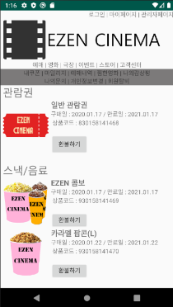
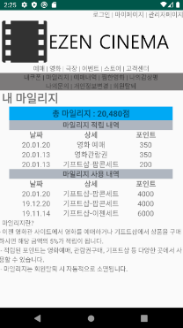
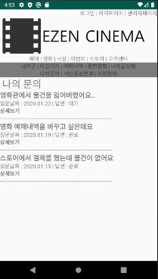
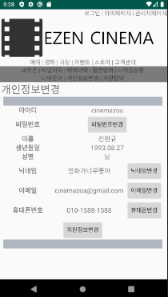
마이쿠폰 내 마일리지 나의 문의 개인정보변경
사용 기능
마이쿠폰, 나의 문의는 다른 페이지와 동일하게 LinearLayout틀 사용, 마일리지와 개인정보변경은 TableLayout, Tablerow, background, layout_span으로 틀을 만들고 TextView, Button을 사용
형태(테이블레이아웃)
<TableLayout>
<TableRow>
<TextView>android:layout_span=“숫자”,android:background=“색상”</TextView><Button></Button>
</ TableRow >
</TableLayout>

Slide 18
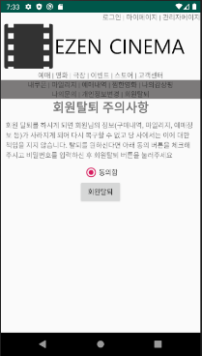
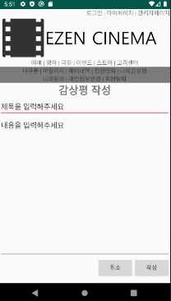
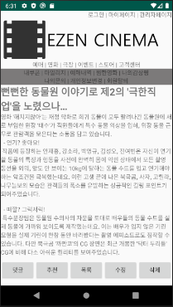
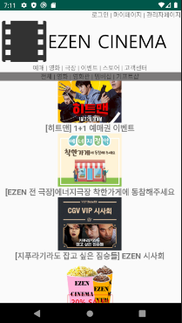
회원탈퇴 감상평 작성 감상평 상세 이벤트 목록
사용 기능
LinearLayout틀을 사용, 회원탈퇴에는 RadioButton기능, 감상평 작성에는 Plain Text를 사용, 감상평 상세는 ScrollView, 이벤트 목록은 ImageView를 사용해서 디자인
형태(감상평상세-스크롤뷰)
형태(감상평작성-텍스트뷰)
<LinearLayout>
<ScrollView><TextView></TextView>
<Button></Button></ScrollView>
</LinearLayout>
<LinearLayout>
<TextView></TextView><EditText>
</EditText><Button></Button>
</LinearLayout>

